Slide 1












ÖĞRENME STİLLERİ
-ÖĞRETMEN-
-LİSE-

Slide 2





Öğrenme stili kavramı ilk olarak 1960
yılında Rita Dunn tarafından kullanılmaya başlanmıştır.
Örneğin; Ders Çalışırken…
çalışma ortamının gürültülü/sessiz olması
düzenli/düzensiz çalışma ortamı
hareket etme/sürekli oturma…
Tercih edilen bu yollar bireyin “öğrenme stili”ni belirler.
Öğrenme
Stili

Slide 3



Öğrenme Stili Nedir?
“Her bireyin yeni ve zor bir bilgiyi öğrenmeye hazırlanırken, öğrenirken ve hatırlarken farklı ve kendilerine özgü yollar kullanmasıdır.”
Her öğrencinin en iyi öğrendiği yol,
onun öğrenme stilidir.

Slide 4

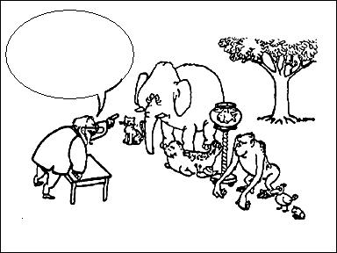



Adil bir değerlendirme için hepiniz aynı testten geçeceksiniz. Bunun için hepinizin şu ağaca tırmanması gerekiyor.
«Aslında herkes dâhidir.
Ama bir balığı ağaca tırmanma yeteneğine göre yargılarsanız,
tüm hayatını aptal olduğuna inanarak geçirecektir.»
Albert Einstein

Slide 5
Öğrenme Stillerinin Genel Özellikleri
İyi veya kötü öğrenme stili yoktur.
Hiçbiri diğerinden üstün değildir.
Öğrenme stilleri doğuştan var olan karakteristik bir özelliktir.
Öğrenme stilimiz yaşam boyu değişmez ancak, yaşamımızı değiştirir.

Slide 6

Öğrenme Stillerinin Genel Özellikleri
Öğrenme stilleri ile zeka arasında bir ilişki yoktur.
Bireyler kendi öğrenme stillerine uygun koşullarda daha kolay ve etkili öğrenir.
Çünkü; bir etkinlik bir öğrenci için
keyif verici iken, diğeri için sıkıcı olabilir.

Slide 7
Öğrenme
Stilini Bilmek Niçin Önemli?
Bireylerin öğrenme döngüsündeki güçlü ve zayıf yönlerinin bilinmesini sağlar.
Zayıf yönlerin geliştirilmesi için önlemler alınmasına olanak sağlar.
Birlikte çalışmaya en uygun bireylerin bir araya getirilmesine olanak sağlar.

Slide 8
Öğrenme
Stilini Bilmek Niçin Önemli?
Eğitimde çeşitliliğin gözetilmesine olanak sağlar.
Bireylerin başarı, ilgi ve motivasyonlarını olumlu yönde etkileyecek öğrenme ortamlarının ve eğitim programlarının hazırlanmasına olanak sağlar.

Slide 9





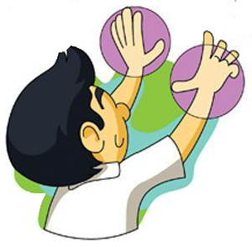

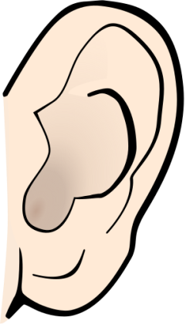

ÖĞRENME STİLLERİ
1. Görsel Öğrenme
3. Dokunsal/Kinestetik Öğrenme
2. İşitsel Öğrenme

Slide 10

Öğrenme Stilleri
İnsanların aynı olaya farklı tepkiler vermeleri beynin görsel, işitsel ve dokunsal merkezlerinin her insanda farklı olmasından kaynaklanır.
Her birey bu öğrenme stillerinden yalnızca birine de sahip olabilir hepsine de.
Ancak bireylerde genellikle stillerden biri daha çok görülür.

Slide 11

Görsel Öğrenme Stili
Öğrenme Yolları
Düz anlatımdan yeterince yararlanamazlar.
Tahtaya bilgi yazmadan sadece sözlü olarak söylenip geçilmesi bu tür öğrencilerin öğrenmesini engeller.
Kendi kendilerine okumayı tercih ederler.
Öğrendikleri konuları gözlerinin önüne getirerek hatırlamaya çalışırlar.

Slide 12



Görsel Öğrenme
Stili
Görerek öğrenme stiline sahiptirler ve gördüklerini daha çabuk öğrenirler.
Çok iyi bir görsel hafızaya sahiptirler.
Sözlü talimatları takip etmekte zorlanırlar.
Hızlı düşünüp hızlı konuşurlar.

Slide 13

Görsel Öğrenme Stili
Öğrenme Yolları
Anlamlı öğrenmeleri için dersin görsel malzemelerle desteklenmesi gerekir.
(Harita, grafik, poster, şema, video, VCD, bilgisayar vb.)
Bir modeli veya etkinliği görmeden yaparken zorlanırlar.

Slide 14
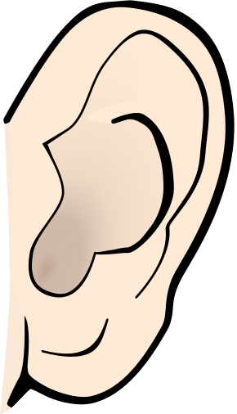


İşitsel Öğrenme
Stili
Sese ve müziğe karşı duyarlıdırlar.
Sohbet etmeyi, birileriyle çalışmayı severler.
Sözlü talimatları kolay takip ederler.
Başkalarının konuşmalarını dinlemeyi severler.

Slide 15

İşitsel Öğrenme Stili
Öğrenme Yolları
İşiterek daha iyi öğrenirler ve işittiklerini kolay unutmazlar.
Gözle okuma esnasında hiçbir şey anlamayabilirler.
Bu tür öğrencilerin sesli düşünmelerine ve okumalarına izin verilmelidir.
Ses kayıtları öğrenmelerini kolaylaştırır.

Slide 16


İşitsel Öğrenme Stili
Öğrenme Yolları
Daha çok soru sorarak, cevap vererek, tartışarak öğrenirler.
Konuşma ve dinleme olanağı olduğu için grup çalışmalarını tercih ederler.
Görsel konularda dikkatleri azalır.

Slide 17
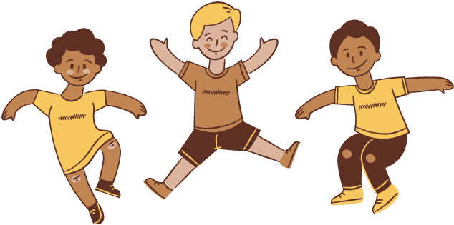
Dokunsal/ Kinestetik Öğrenme
Stili
Çevrelerindeki olayları vücutları ile algılarlar.
Oldukça hareketlidirler, uzun süre oturamazlar.
Konuşurken el ve kollarını kullanmayı severler.
Otururken ayaklarını sallama ve bir şeylerle (anahtar, kalem, kitap vb) oynama ihtiyacı hissederler.

Slide 18
Dokunsal/Kinestetik Öğrenme Stili
Öğrenme Yolları
Öğrenebilmeleri için mutlaka ellerini kullanacakları, yaparak yaşayarak öğrenecekleri tekniklerin uygulanması gerekir.
Fiziksel temas kurarak, bozup yeniden yaparak, model oluşturarak, deney gerçekleştirerek, proje yaparak ve rol oynayarak öğrenmeyi tercih ederler.

Slide 19
Dokunsal/Kinestetik Öğrenme Stili
Öğrenme Yolları
Söylenenlerden ziyade yapılanları hatırlarlar.
Daha çok somut şeyleri kavrarlar.
Dersi anlatan kişinin mimik ve dramaları dersi anlamalarına yardımcı olur.
Sadece düz anlatım ve görsel materyallerle dersin anlatılması bu tür öğrencilerin öğrenmesine fazla katkı sağlamaz.

Slide 20
Birey kendi öğrenme stilini bildiğinde
Öğrenme sürecinde, stilini devreye sokabilir.
Etkin bir sorun çözücü durumuna gelir.
Benlik saygısını geliştirir.
Kendine güveni artar.
Eğitime karşı olumlu tutum sergiler.
Etkili ve başarılı öğrenme gerçekleşir.

Slide 21


Öğrenme Stilleri İle Bir Eğitim Yürütme
Bir eğitim yürütülürken özellikle grup eğitimlerinde farklı öğrenme stillerine sahip çok sayıda kişi bir arada bulunabilir.
Öğrenme sürecine katkıda bulunabilmek için önce bu farklılıkları kabul etmek ve buna uygun bir eğitim ortamı sunmak gerekmektedir.
Burada eğitmene oldukça fazla görev düşmektedir.
Eğitmenin başarısı ile; verilen eğitimin geliştirilmesi/değiştirilmesi gereken tutum ve başarıda yükselecektir.

Slide 22
Öğrencilerin dikkatini konuya çekmek ve anlamlı öğrenmeyi sağlamak için;
Slayt gösterme,
İlginç bir öykü anlatma,
Grup etkinlikleri yaptırma
Soru sorma,
Tartışma ortamı yaratma,
Ses kaydı dinletme,
Video izletme,
Jest ve mimiklerinizi kullanma,
Aralarda dolaşma,
Ses tonunu farklı kullanma vb. yolları denenebilir.

Slide 23



Teşekkür ederiz…

